Slide 1


Slide 2
PANTRY TRACKER
Vai a fare la spesa e non ricordi se hai già del pane in cucina? La tua dispensa è un disastro e non sai quali prodotti contiene?
A tutto questo e di più ci pensa PANTRY TRACKER.
PANTRY TRACKER è una applicazione mobile sviluppata per dispositivi Android.
Questa applicazione è stata progettata per rendere la vita di tutti giorni un po’ più semplice, permettendo all’utente di tenere sott’occhio i prodotti all’interno della propria cucina.

Slide 3
COSA SI PUÒ FARE CON PANTRY TRACKER?
L’utilità di PANTRY TRACKER risiede nel poter gestire e controllare comodamente dal proprio cellulare i prodotti all’interno della propria cucina.
L’ utente può quindi:
Cercare un prodotto e aggiungerlo all’interno della propria dispensa virtuale
Creare un nuovo prodotto (se non presente all’interno dell’applicazione) aggiungendo:
Nome del prodotto
Descrizione del prodotto – che può essere la marca proprietaria o una piccola didascalia che descriva l’articolo
Foto del prodotto – facoltativo. Per aggiungerla è necessario inserire il link della foto
Dare una votazione al prodotto cercato:
1 - Se corrispondente all’articolo posseduto dall’utente, si dà una votazione di uno
0 - Se non corrispondente, l’utente non ha bisogno di votare
Eliminare un prodotto dalla propria dispensa virtuale

Slide 4
COME FUNZIONA PANTRY TRACKER?
La funzionalità dell’applicazione ruota attorno all’utilizzo di codici a barre.
Un codice a barre è una stringa numerica di lunghezza variabile che identifica un prodotto.
PANTRY TRACKER permette all’utente di inserire un codice barre che dovrà identificare un prodotto.
Se questo è presente all’interno del database dell’applicazione, può essere aggiunto alla dispensa virtuale.
Se non presente sarà responsabilità dell’utente creare un nuovo prodotto con il codice inserito.

Slide 5
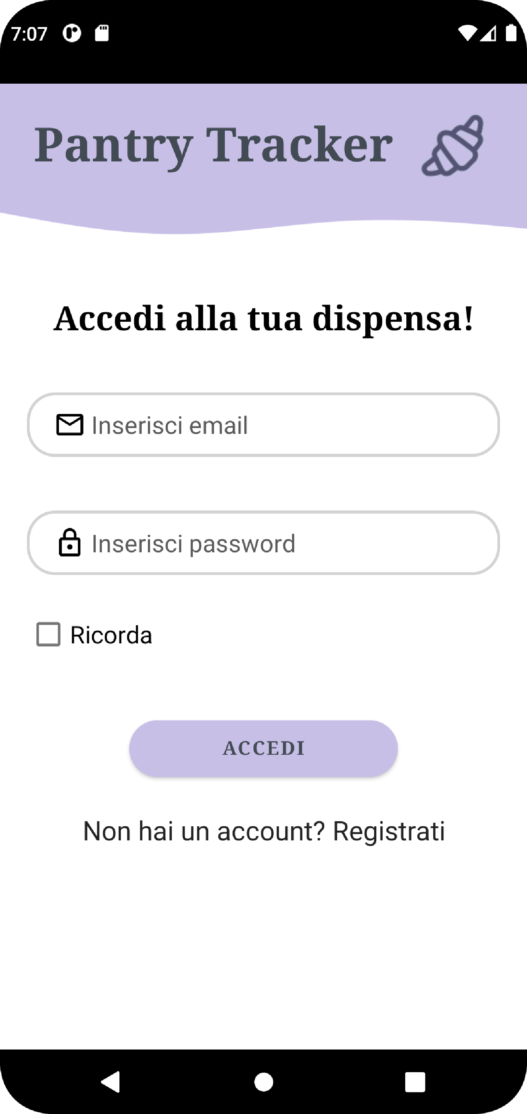
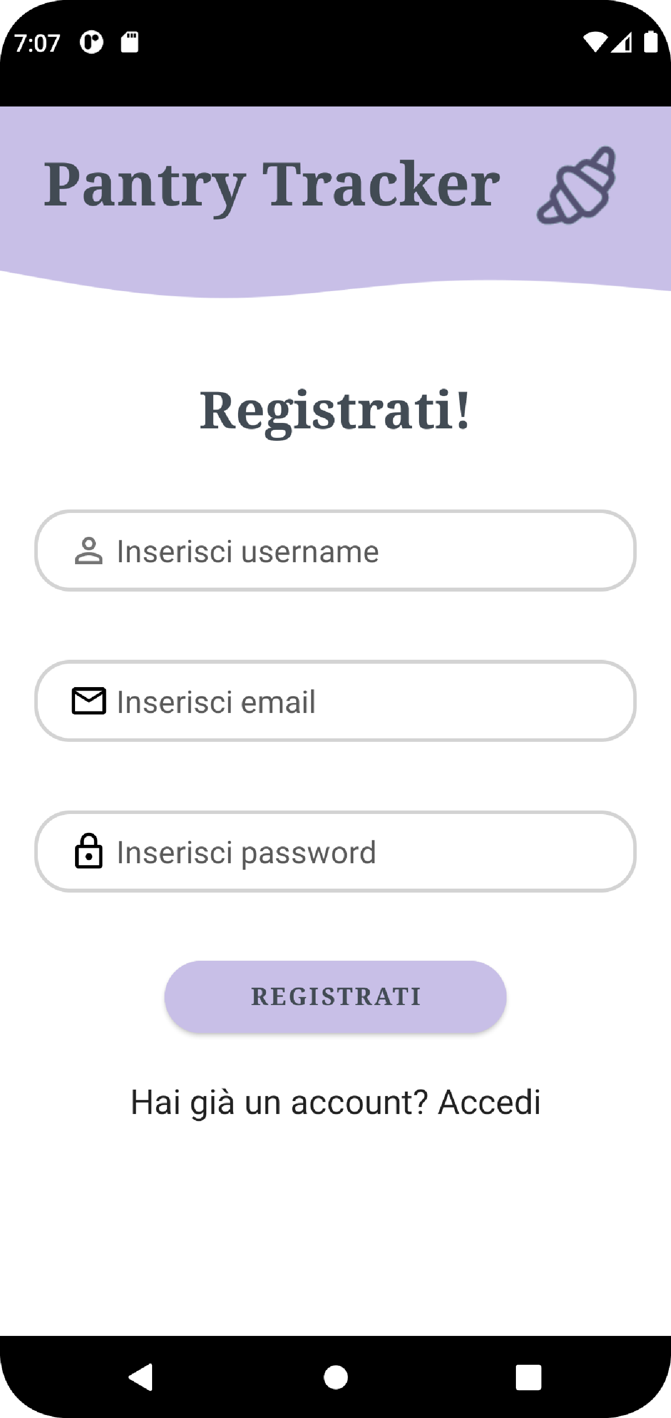
COME È STRUTTURATA PANTRY TRACKER?
La prima schermata quando si apre l’applicazione.
L’utente già registrato può aggiungere i suoi parametri ed entrare nell’applicazione.
Altrimenti ci si può registrare cliccando sulla scritta «Non hai un account? Registrati» e creare il proprio conto.

Slide 6
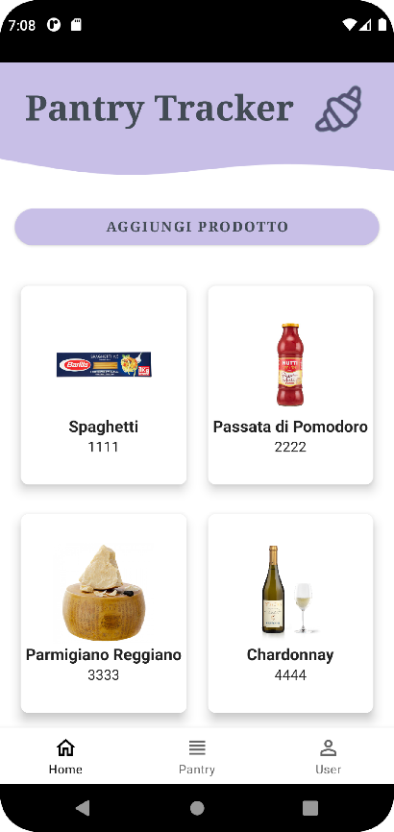
COME È STRUTTURATA PANTRY TRACKER?
MAINACTIVITY
L’attività principale dell’applicazione. Troviamo:
«AGGIUNGI PRODOTTO» che reinderizza alla schermata in cui aggiungere il codice a barre del prodotto da cercare
Quattro Cardview con all’interno dei prodotti espositivi
Elemento comune a gran parte delle attività è la presenza di una “BottomNavbar” che è utile per spostarsi tra le varie attività.

Slide 7
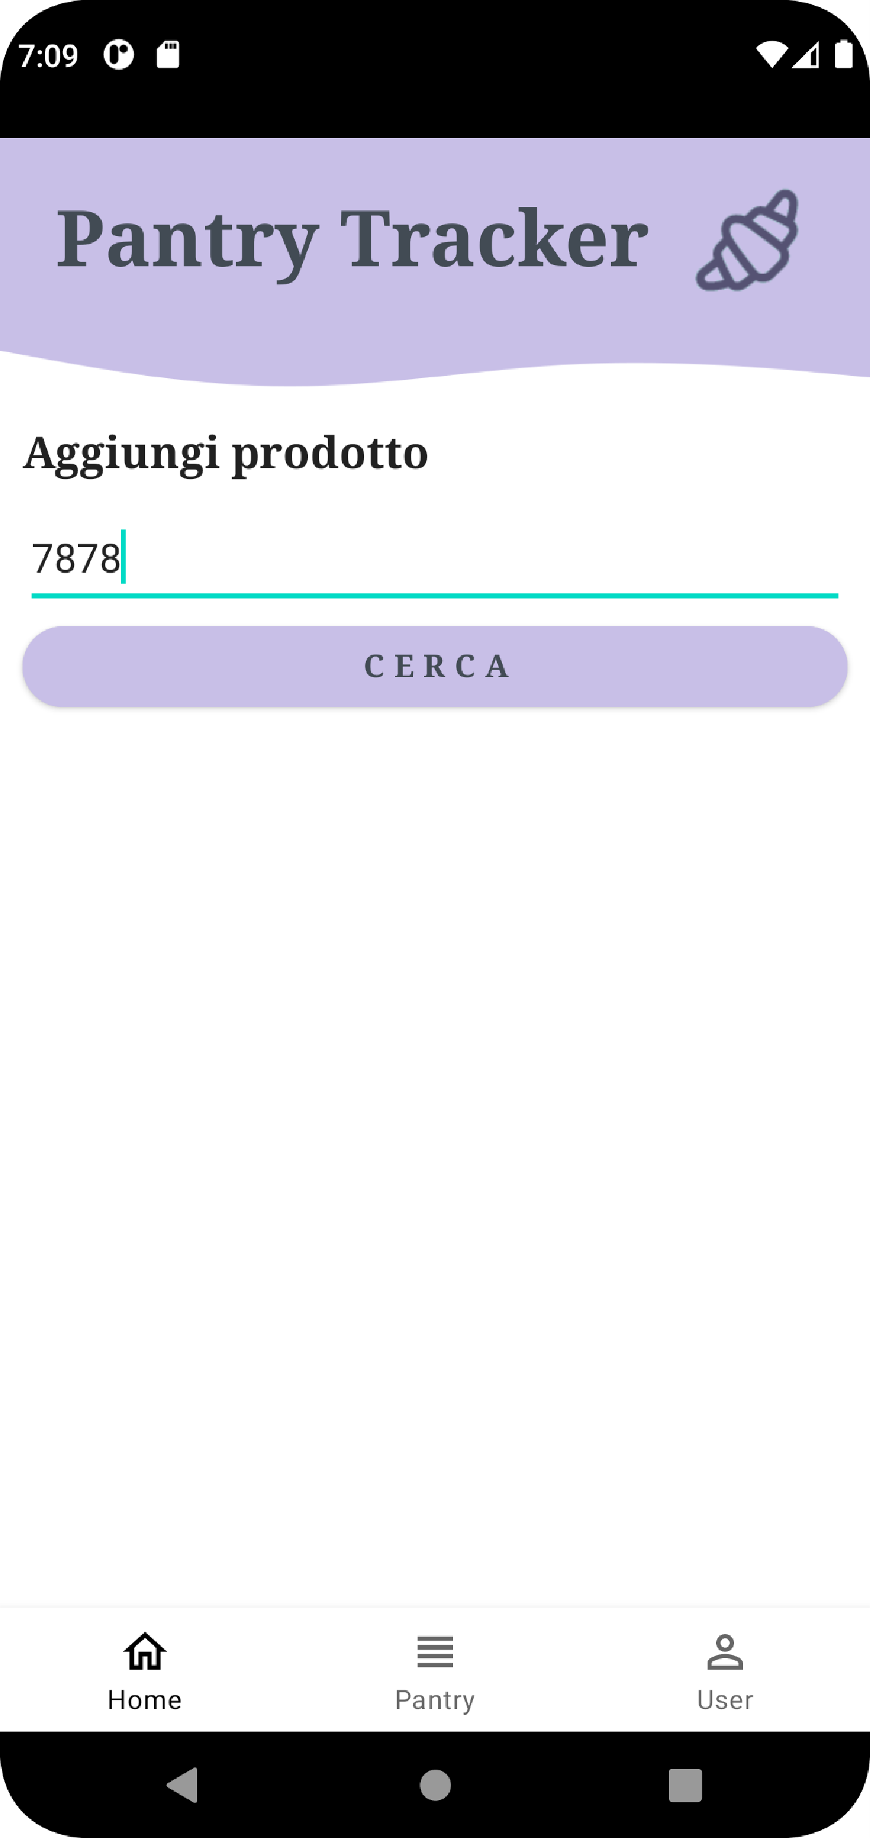
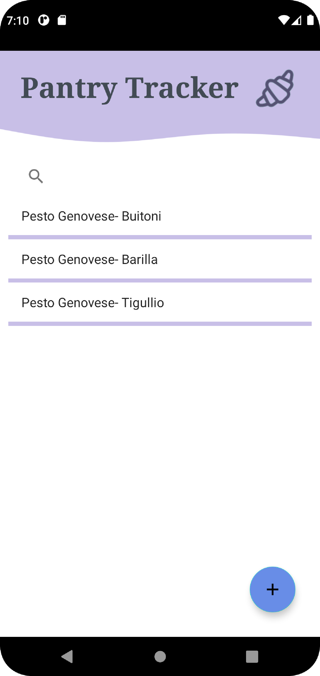
COME È STRUTTURATA PANTRY TRACKER?
All’interno di questa schermata è possibile inserire il codice a barre del prodotto che si vuole aggiungere alla dispensa.
La ricerca può dare come risultato una lista di prodotti, altrimenti può restituire una schermata vuota.
Cliccando sul tasto «+» si può creare un nuovo prodotto

Slide 8
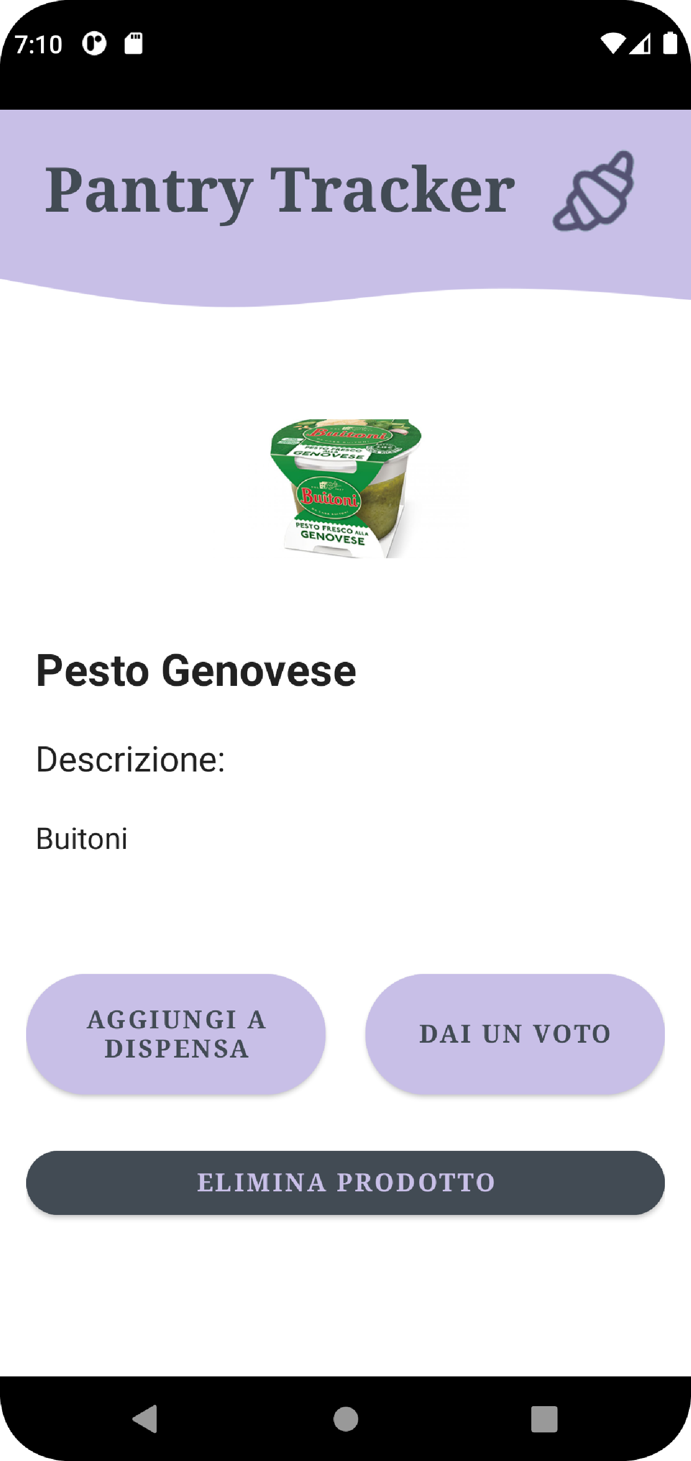
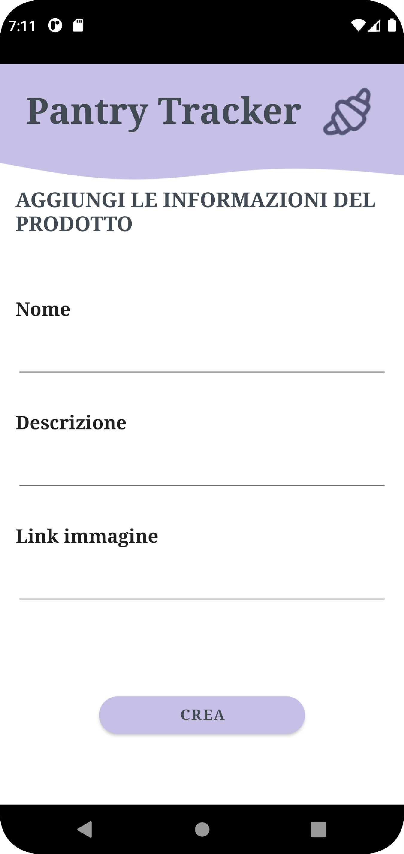
COME È STRUTTURATA PANTRY TRACKER?
Una volta cliccato sul prodotto desiderato apparirà questa schermata. L’utente può aggiungerlo alla dispensa, dare un voto o eliminarlo (solo se lui/lei l’ha creato)
Se invece si decide di creare un nuovo prodotto, bisogna aggiungere nome e descrizione. Eventualmente anche il link di un immagine relativa al prodotto

Slide 9
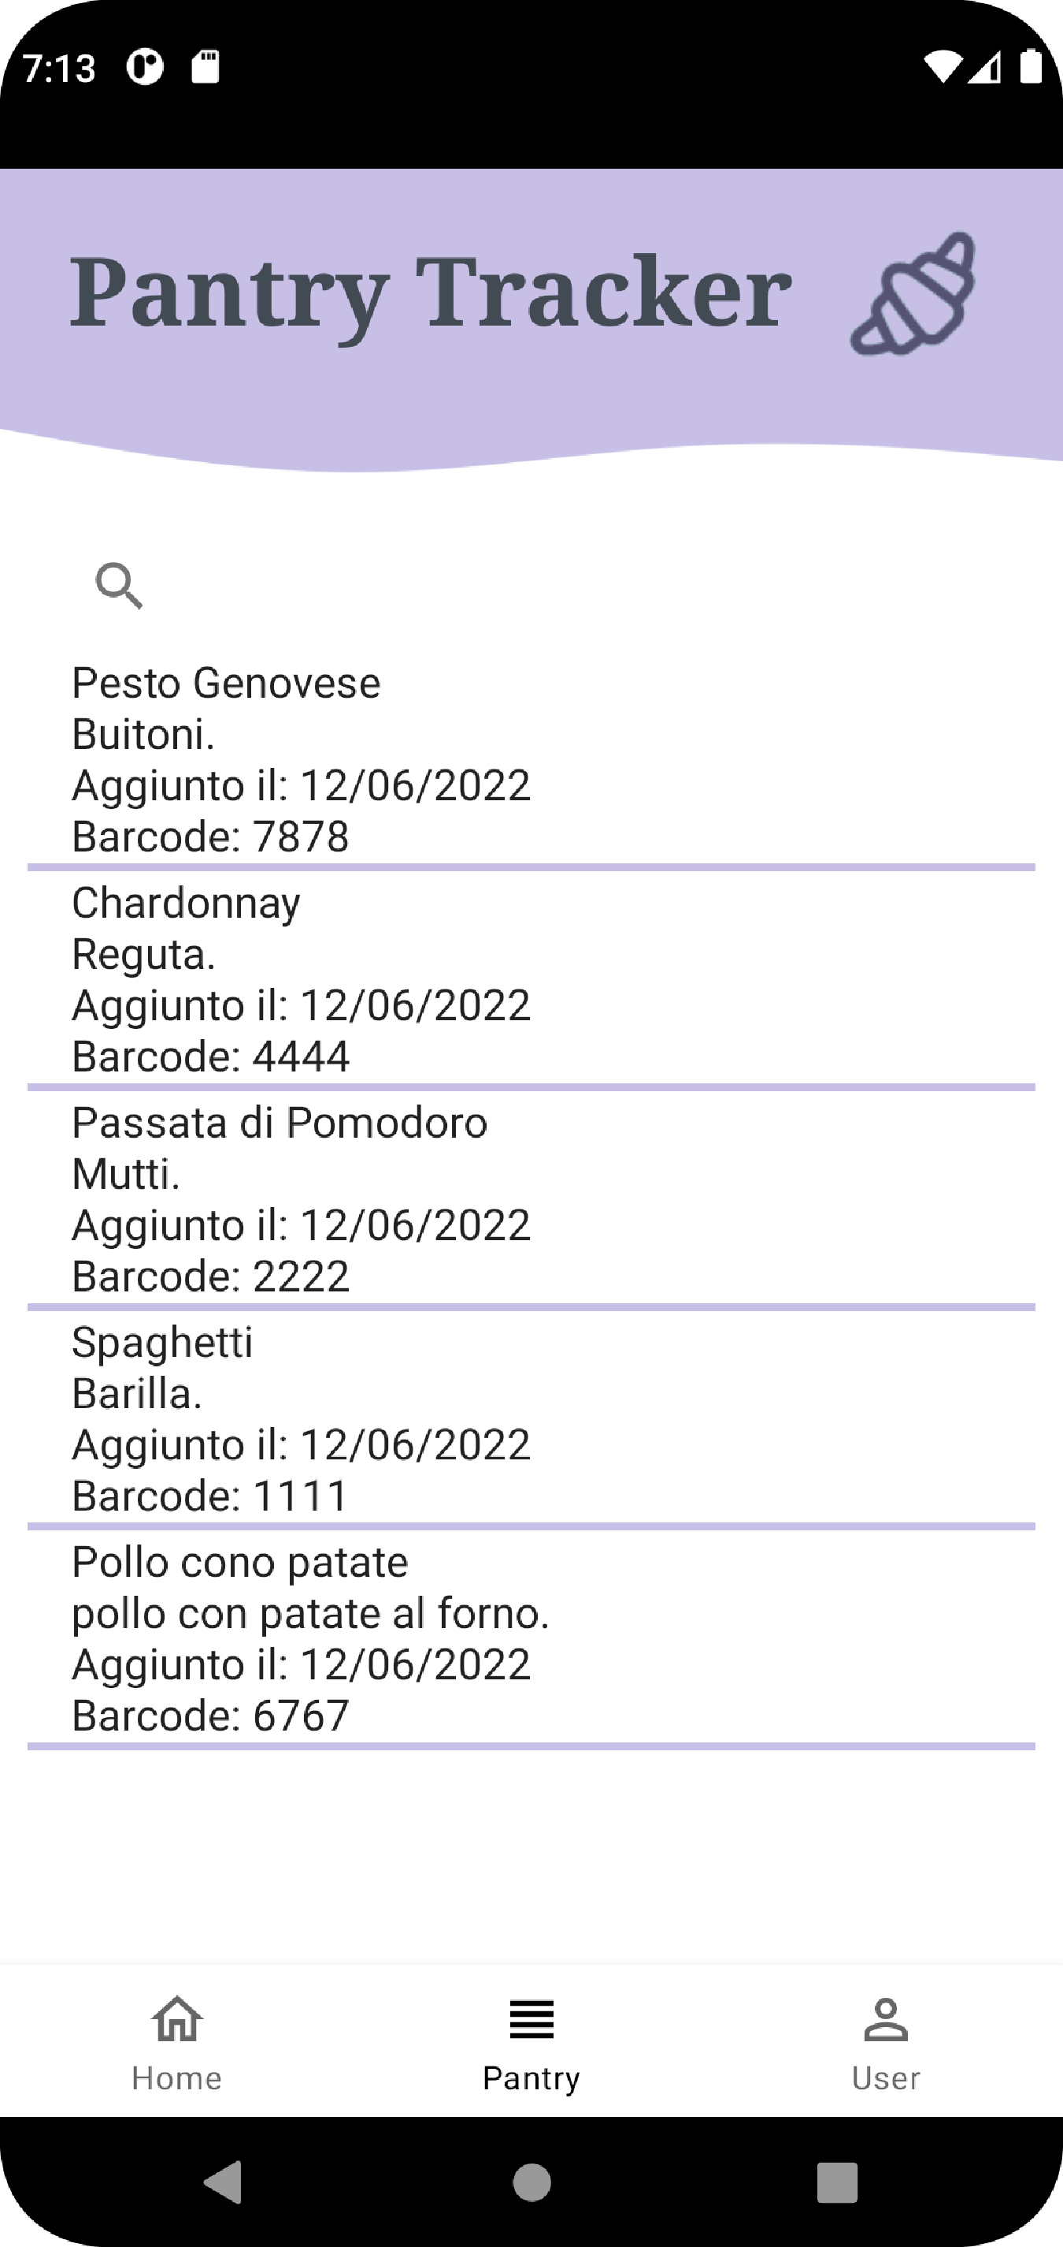
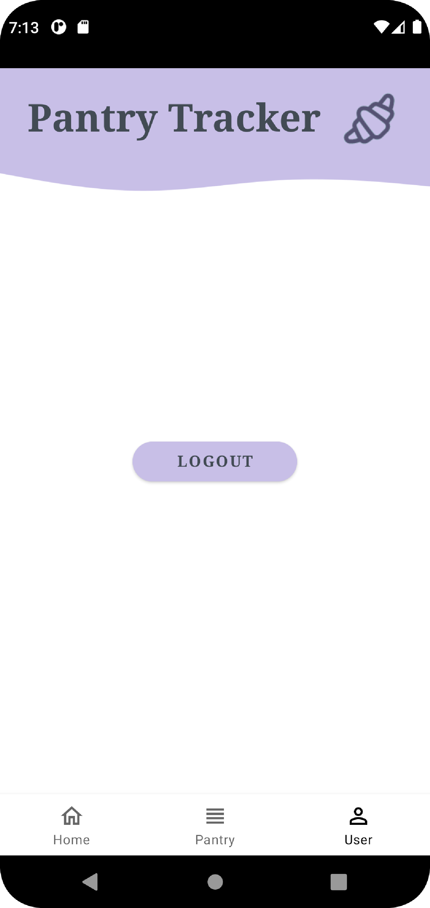
COME È STRUTTURATA PANTRY TRACKER?
Questa è la nostra dispensa, con all’interno i nostri prodotti.
Cliccando su un elemento della lista è possibile scegliere se eliminare il prodotto.
È stata inserita una barra di ricerca per facilitare la ricerca tra i prodotti della lista.
In questa schermata l’utente può scegliere di fare il logout

Slide 10




STRUMENTI UTILIZZATI PER CREARE PANTRY TRACKER
ANDROID STUDIO
JAVA
VOLLEY
GLIDE
SQLITE

Slide 11
Fine

